Slide 1
Projekt pn.: „Zwiększenie potencjału zespołów ratownictwa medycznego oraz zespołów transportu medycznego i sanitarnego w przeciwdziałaniu COVID-19”
Agnieszka Gonczaryk
Departament Zdrowia i Polityki Społecznej
Urząd Marszałkowski Województwa Mazowieckiego w Warszawie
1
Warszawa, sierpień 2021 r.

Slide 2
Ze względu na sytuację epidemiologiczną oraz na fakt, że personel z zespołów ratownictwa medycznego jest na pierwszej linii walki z epidemią COVID-19, Zarząd Województwa Mazowieckiego, 9 kwietnia 2020 r. podjął decyzję o realizacji projektu pn.: „Zwiększenie potencjału zespołów ratownictwa medycznego oraz zespołów transportu medycznego i sanitarnego w przeciwdziałaniu COVID-19”.
Jest to projekt pozakonkursowy realizowany w ramach Osi IX - Wspieranie włączenia społecznego i walka z ubóstwem; Działania 9.2 Usługi społeczne i usługi opieki zdrowotnej; Poddziałania 9.2.2 Zwiększenie dostępności usług zdrowotnych finansowanego z EFS w ramach RPO WM 2014-2020.
Projekt realizowany był w oparciu o zapisy ustawy z dnia 2 marca 2020 r. o szczególnych rozwiązaniach związanych z zapobieganiem, przeciwdziałaniem i zwalczaniem COVID-19, innych chorób zakaźnych oraz wywołanych nimi sytuacji kryzysowych.
2
Warszawa, sierpień 2021 r.

Slide 3
Głównym celem projektu była poprawa dostępności do usług opieki zdrowotnej poprzez zwiększenie możliwości wsparcia ratowniczego na terenie województwa mazowieckiego w związku z epidemią spowodowaną koronawirusem SARS-CoV-2 w okresie od 1 lutego 2020 r. do 30 czerwca 2021 r., poprzez m.in. przyznanie dodatków specjalnych do godziny pracy w związku ze szczególnymi warunkami pracy związanymi z narażeniem na zachorowanie na COVID-19.
Całkowita wartość projektu: 46 249 996,50 zł, w tym EFS - 36 999 997,20 zł, BP - 6 012 499,54 zł i wkład własny Województwa Mazowieckiego - 3 237 499,76 zł.
3
Warszawa, sierpień 2021 r.

Slide 4
Liderem projektu było Województwo Mazowieckie a Partnerami były systemowe stacje pogotowia ratunkowego i transportu sanitarnego działające na terenie województwa mazowieckiego (cztery stacje pogotowia ratunkowego prowadzone przez Samorząd Województwa Mazowieckiego oraz jeden podmiot prowadzony przez Prezydenta miasta Radom), tj.:
Wojewódzka Stacja Pogotowia Ratunkowego i Transportu Sanitarnego "Meditrans" Samodzielny Publiczny Zakład Opieki Zdrowotnej w Warszawie;
Samodzielny Publiczny Zakład Opieki Zdrowotnej Wojewódzka Stacja Pogotowia Ratunkowego i Transportu Sanitarnego w Płocku;
Radomska Stacja Pogotowia Ratunkowego w Radomiu;
Samodzielny Publiczny Zakład Opieki Zdrowotnej "RM-Meditrans" Stacja Pogotowia Ratunkowego i Transportu Sanitarnego w Siedlcach;
Samodzielny Publiczny Zakład Opieki Zdrowotnej "Meditrans Ostrołęka" Stacja Pogotowia Ratunkowego i Transportu Sanitarnego w Ostrołęce.
4
Warszawa, sierpień 2021 r.

Slide 5
W ramach projektu finansowane były następujące działania:
dodatki specjalne do godziny pracy, w związku ze szczególnymi warunkami pracy związanymi z narażeniem na zachorowanie na COVID-19. Od 1 marca do 31 grudnia 2020 r. wypłacano dodatki w wysokości 700 zł brutto miesięcznie na 1 etat dla personelu medycznego oraz 500 zł brutto miesięcznie na 1 etat dla administracji oraz personelu pomocniczego. Natomiast od 1 stycznia do 30 czerwca 2021 r. wypłacano dodatki w wysokości 800 zł brutto miesięcznie na 1 etat dla personelu medycznego oraz 600 zł brutto miesięcznie na 1 etat dla administracji oraz personelu pomocniczego. Łączna wartość wydatków przeznaczonych na dodatki specjalne to 35 225 148,21 zł, co stanowi 87,40% wydatków bezpośrednich.
szkolenia, które są konieczne w celu zwiększenia skuteczności zwalczania epidemii SARS-CoV-2 przez podmioty prowadzące działalność w zakresie ratownictwa medycznego oraz transportu medycznego i sanitarnego, np. szkolenie z zakresu stosowania środków ochronnych i ich bezpiecznego użytkowania, w tym także utylizacji. Zostało przeszkolonych 937 osób za kwotę 150 340 zł.
5
Warszawa, sierpień 2021 r.

Slide 6
usługi w zakresie dezynfekcji i dekontaminacji oraz wsparcia logistycznego dla personelu ratownictwa medycznego, w tym: sfinansowanie zatrudnienia dodatkowych osób odpowiedzialnych za mycie, dezynfekcję i utrzymanie stanowisk dla dezynfekcji. W Płocku utworzono 3 stanowiska do dekontaminacji – wynajęto 3 kontenery oraz w Warszawie utworzono 3 stanowiska do dezynfekcji ambulansów – zakupiono 3 zamgławiacze elektofumigatora BARTEK (refundacja).
koszty utylizacji odpadów medycznych i zużytego sprzętu/środków ochrony, w tym wysokozakaźnych powstałych w wyniku ograniczania skutków rozprzestrzeniania się COVID-19. Wzrost liczby kg odpadów medycznych wysokozakaźnych spowodował wzrost ceny za odbiór dodatkowych odpadów, których ilość nie była objęta podstawowymi umowami zawartymi z firmami zajmującymi się utylizacją odpadów. Ponadto zostały wynajęte dodatkowe kontenery na odpady. Usługi odbioru odpadów wzrosły o około 80-90% w stosunku do usług przed pandemią.
Łączna wartość wydatków za dezynfekcję i dekontaminację, wsparcie logistyczne oraz koszty utylizacji odpadów medycznych i wysokozakaźnych wyniosła 2 188 472,38 zł, co stanowi 5,43% wydatków bezpośrednich.
6
Warszawa, sierpień 2021 r.

Slide 7
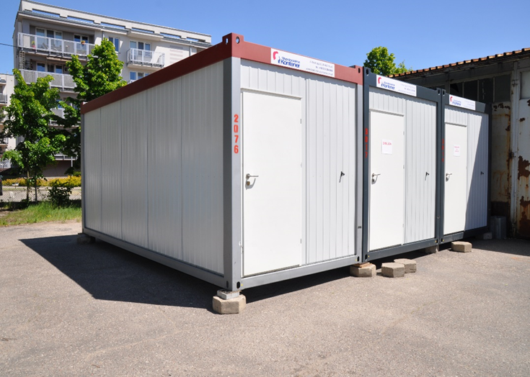
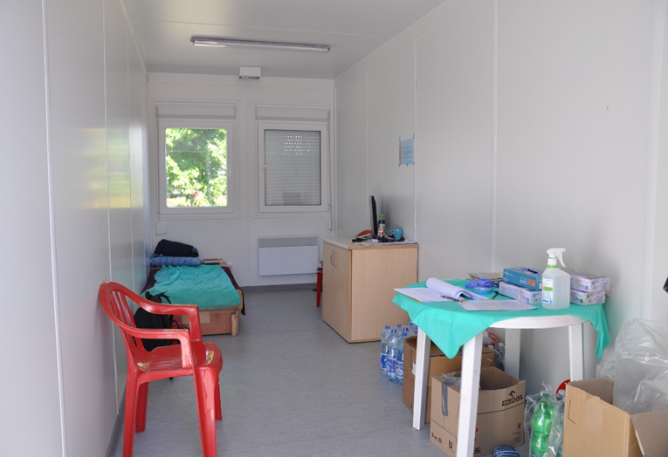
Kontenery dekontaminacyjne - wynajem
7
Warszawa, sierpień 2021 r.

Slide 8
Koszty pośrednie projektu w wysokości 4 030 143,53 zł stanowiły 10% wartości wydatków bezpośrednich (40 301 435,30 zł). Rozliczane one były wyłącznie przez Partnerów Projektu i przeznaczono je na pokrycie kosztów związanych z obsługą projektu.
Wydatki bezpośrednie bieżące w wysokości 37 563 960,59 zł zostały przeznaczone na: dodatki specjalne; usługi w zakresie dezynfekcji i dekontaminacji oraz wsparcia logistycznego; szkolenia; koszty utylizacji odpadów medycznych i wysokozakaźnych. Pozostałą część wydatków bezpośrednich stanowiły wydatki inwestycyjne w wysokości 2 737 474,71 zł, które zostały przeznaczone na zakupy środków trwałych oraz wydatek w ramach cross-financingu.
Grupa docelowa: pracownicy 5 Stacji Pogotowia Ratunkowego i Transportu Sanitarnego oraz pracownicy podwykonawców zajmujący się ratownictwem medycznym tj. 3 208 uczestników.
Łączna wartość wydatków kwalifikowalnych: 44 331 578,83 zł (wydatki bezpośrednie i koszty pośrednie).
Łączna liczba dokumentów księgowych: 14 777.
8
Warszawa, sierpień 2021 r.

Slide 9
Zakupy w ramach projektu
Całkowita wartość wydatków ze środków inwestycyjnych w 2021 r. to 2 737 474 71 zł, co stanowi 6,79% wartości wydatków bezpośrednich.
Ze środków inwestycyjnych zakupiono:
3 zamgławiacze elektrofumigatora BARTEK do profesjonalnej dezynfekcji ambulansów (refundacja),
koncentrator tlenu do napełniania butli tlenem medycznym,
7 respiratorów,
nosze do ambulansu wraz z lawetą pneumatyczną,
7 defibrylatorów,
10 przenośnych koncentratorów tlenu,
6 videolaryngoskopów,
3 urządzenia do masażu serca.
Dodatkowo, ramach projektu w 2021 r. zakupiono i zamontowano koncentrator tlenu do napełniania butli tlenem medycznym (wydatek w ramach cross-financingu).
9
Warszawa, sierpień 2021 r.

Slide 10
Zakupy w ramach projektu
zamgławiacze elektrofumigatora BARTEK do profesjonalnej dezynfekcji ambulansów
10
Warszawa, sierpień 2021 r.

Slide 11
Zakupy w ramach projektu
koncentrator tlenu do napełniania butli tlenem medycznym
11
Warszawa, sierpień 2021 r.

Slide 12
Zakupy w ramach projektu
koncentrator tlenu do napełniania butli tlenem medycznym
12
Warszawa, sierpień 2021 r.

Slide 13
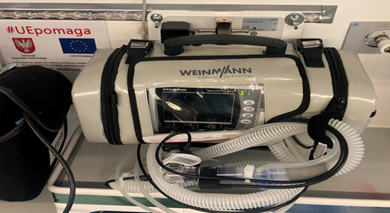
Zakupy w ramach projektu
respiratory
13
Warszawa, sierpień 2021 r.

Slide 14
Zakupy w ramach projektu
nosze do ambulansu wraz z lawetą pneumatyczną
14
Warszawa, sierpień 2021 r.

Slide 15
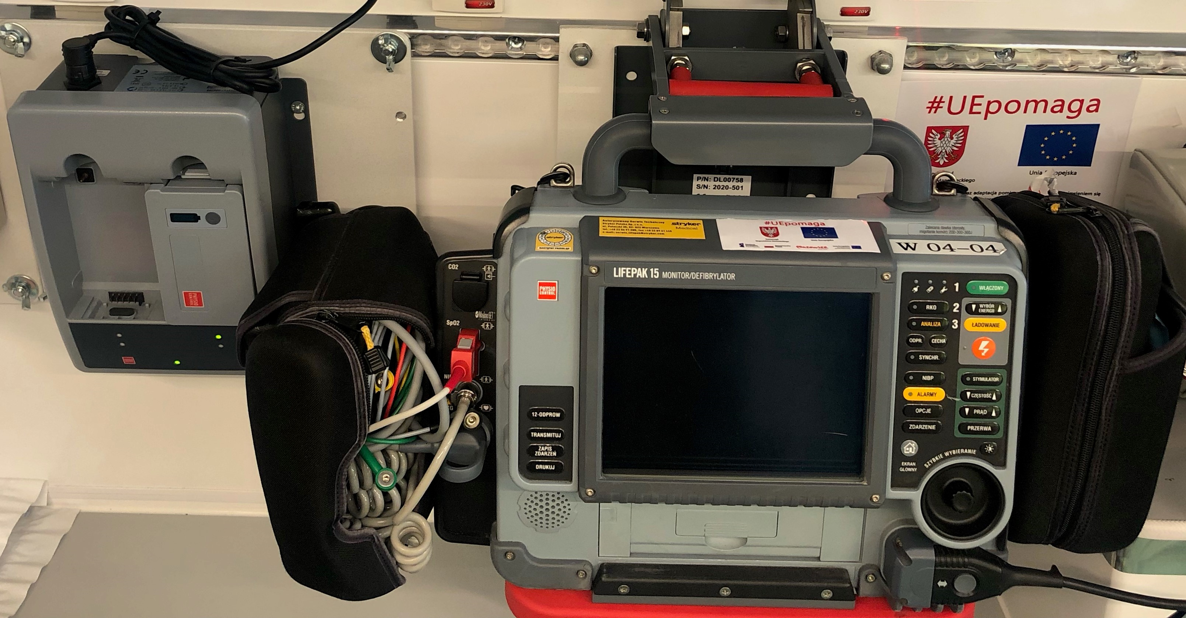
Zakupy w ramach projektu
defibrylator
15
Warszawa, sierpień 2021 r.

Slide 16
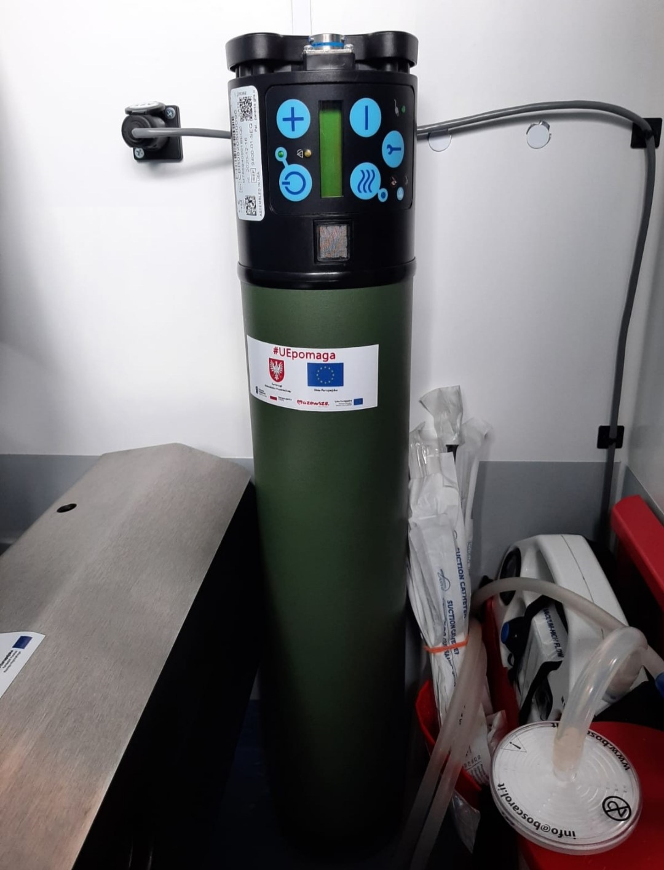
Zakupy w ramach projektu
przenośny koncentrator tlenu
16
Warszawa, sierpień 2021 r.

Slide 17
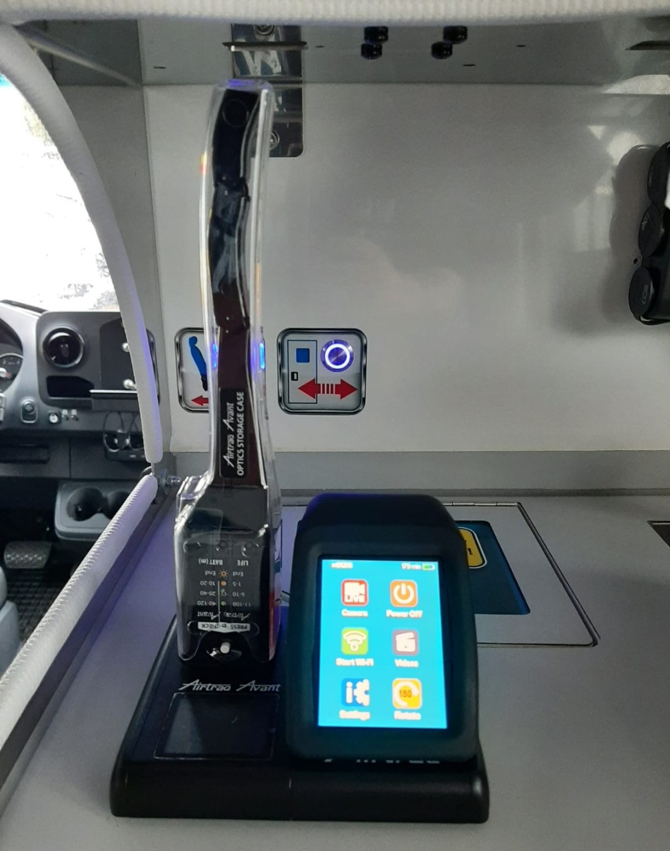
Zakupy w ramach projektu
videolaryngoskop
17
Warszawa, sierpień 2021 r.

Slide 18
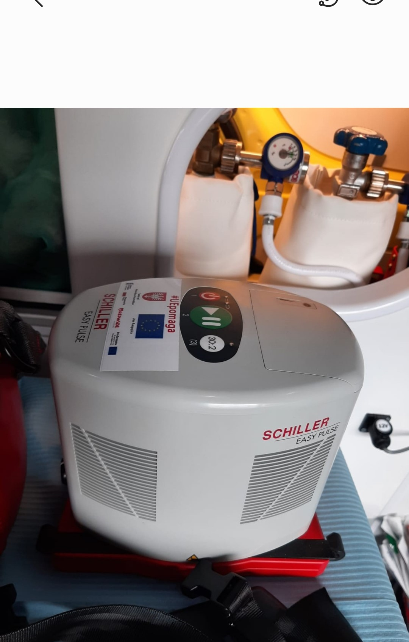
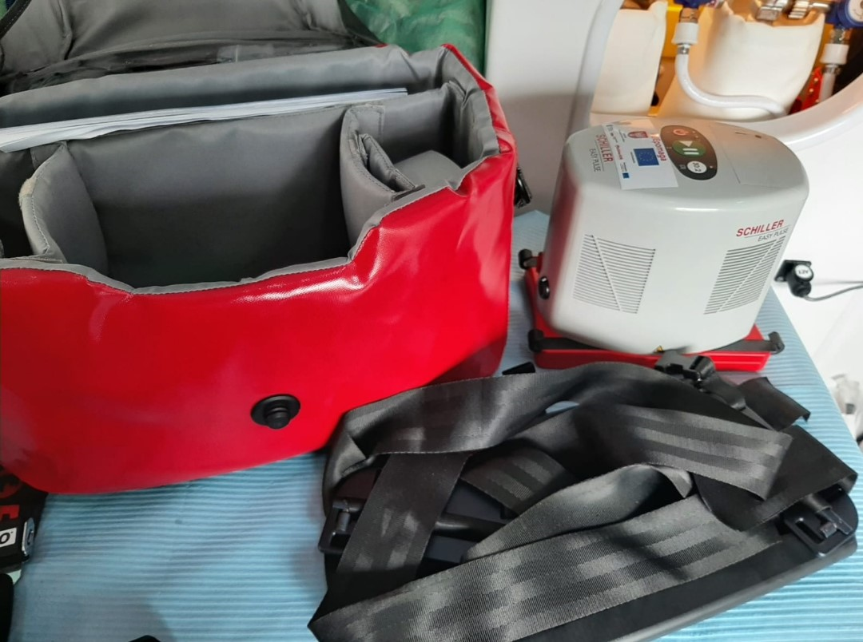
Zakupy w ramach projektu
urządzenie do masażu serca
18
Warszawa, sierpień 2021 r.

Slide 19
Dziękuję za uwagę.
19
Warszawa, sierpień 2021 r.

